Slide 1
«Безопасный интернет»

Slide 3
1 правило:
«Установить в компьютер программу «Антивирус»

Slide 4
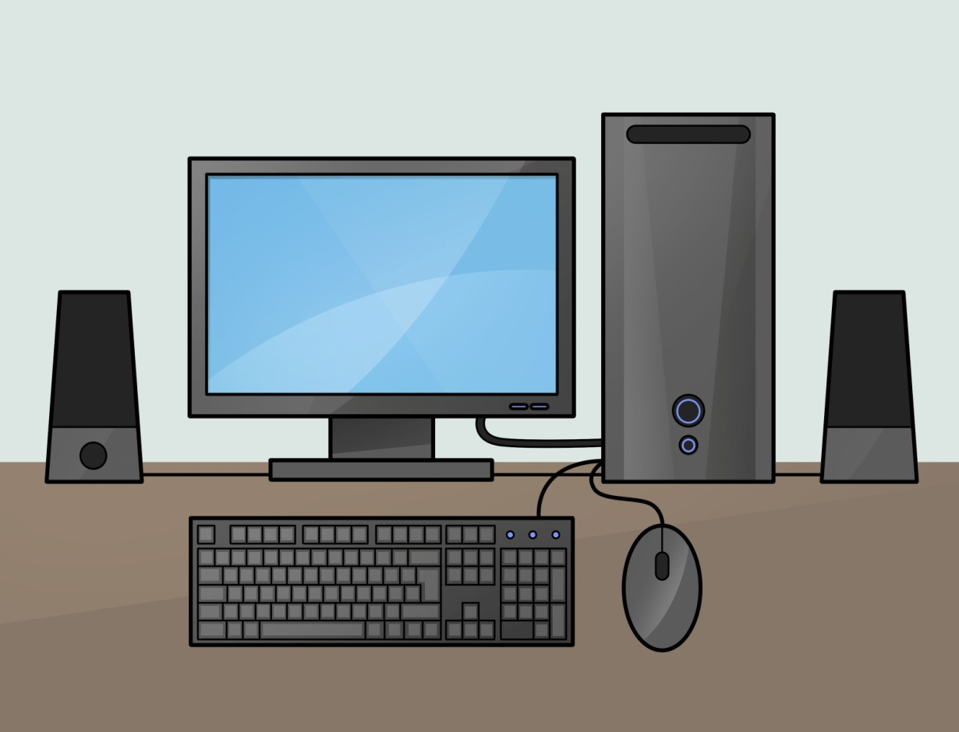
Загадки:
1. Что за чудо агрегат?
Может делать все подряд
Петь, играть, читать, считать,
Самым лучшим другом стать.

Slide 5
2. На столе он перед нами,
На него направлен взор,
Подчиняется программе,
Носит имя.

Slide 6
3. Не зверушка, не летаешь,
А по коврику скользишь,
И курсором управляешь –
Ты - компьютерная …

Slide 7
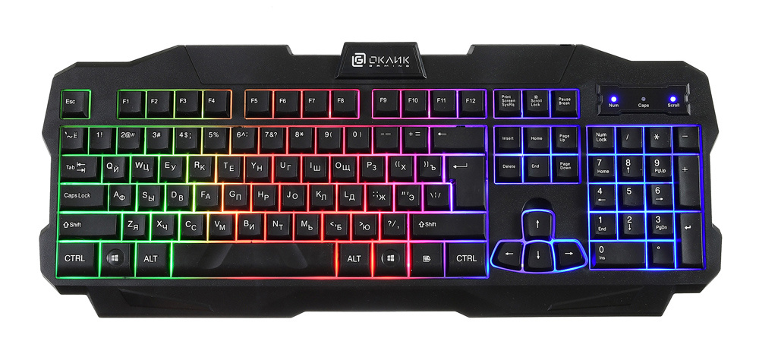
4. Нет, она не пианино,
Только клавиши в ней есть!
Алфавита там картина,
Знаки, цифры тоже есть.
Очень тонкая натура.
Имя ей

Slide 8
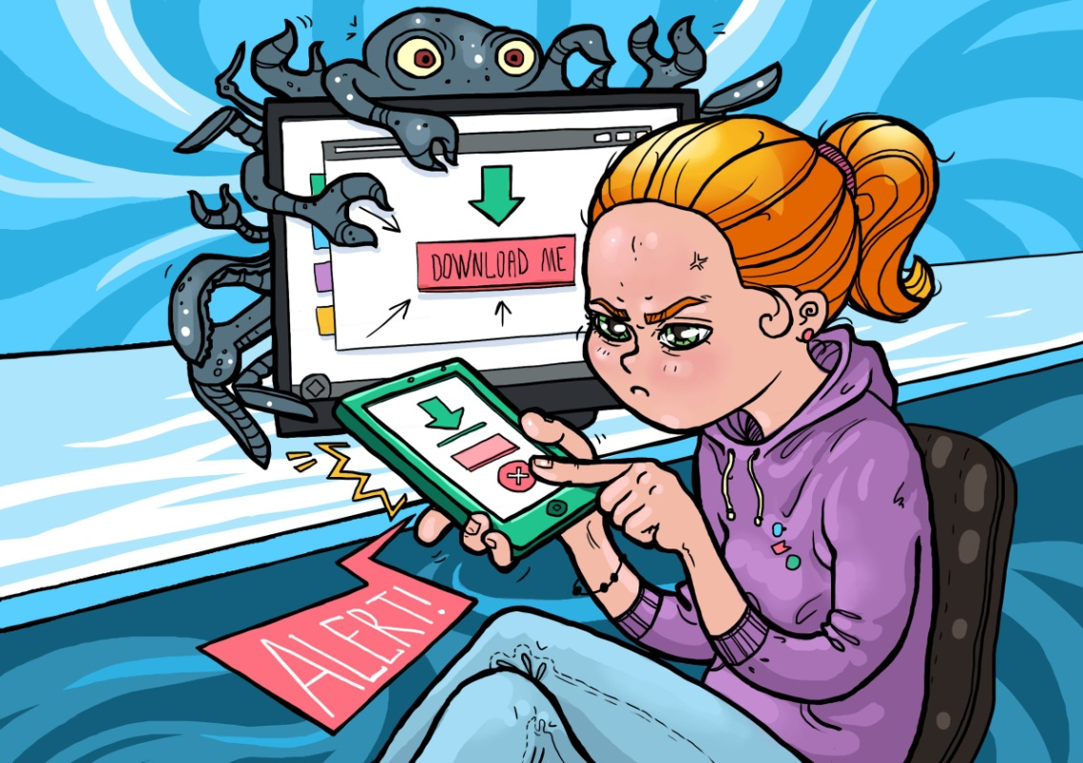
2 правило:
Если хочешь скачать картинку, музыку, игру, мультфильм, но тебя попросят отправить СМС – не спеши! Сначала нужно знать– безопасно ли отправлять на него СМС и не обманут ли тебя.

Slide 9
3 правило:
Чтобы вор к нам не пришел,
И чужой нас не нашел,
Телефон свой, адрес, фото,
В интернет не помещай,
И чужим не сообщай!

Slide 10
«Безопасный интернет»
Помните
фикси-советы
И тогда интернет станет вашим надежным и полезным другом!!!

